Slide 2
Curso Virtual de Vigilancia del riesgo ambiental a la exposición por mercurio y sus efectos en la salud
Grupo Factores de Riesgo Ambiental
Dirección de Vigilancia y Análisis del Riesgo en Salud Pública
Junio 2021 - Versión 1.0

Slide 3
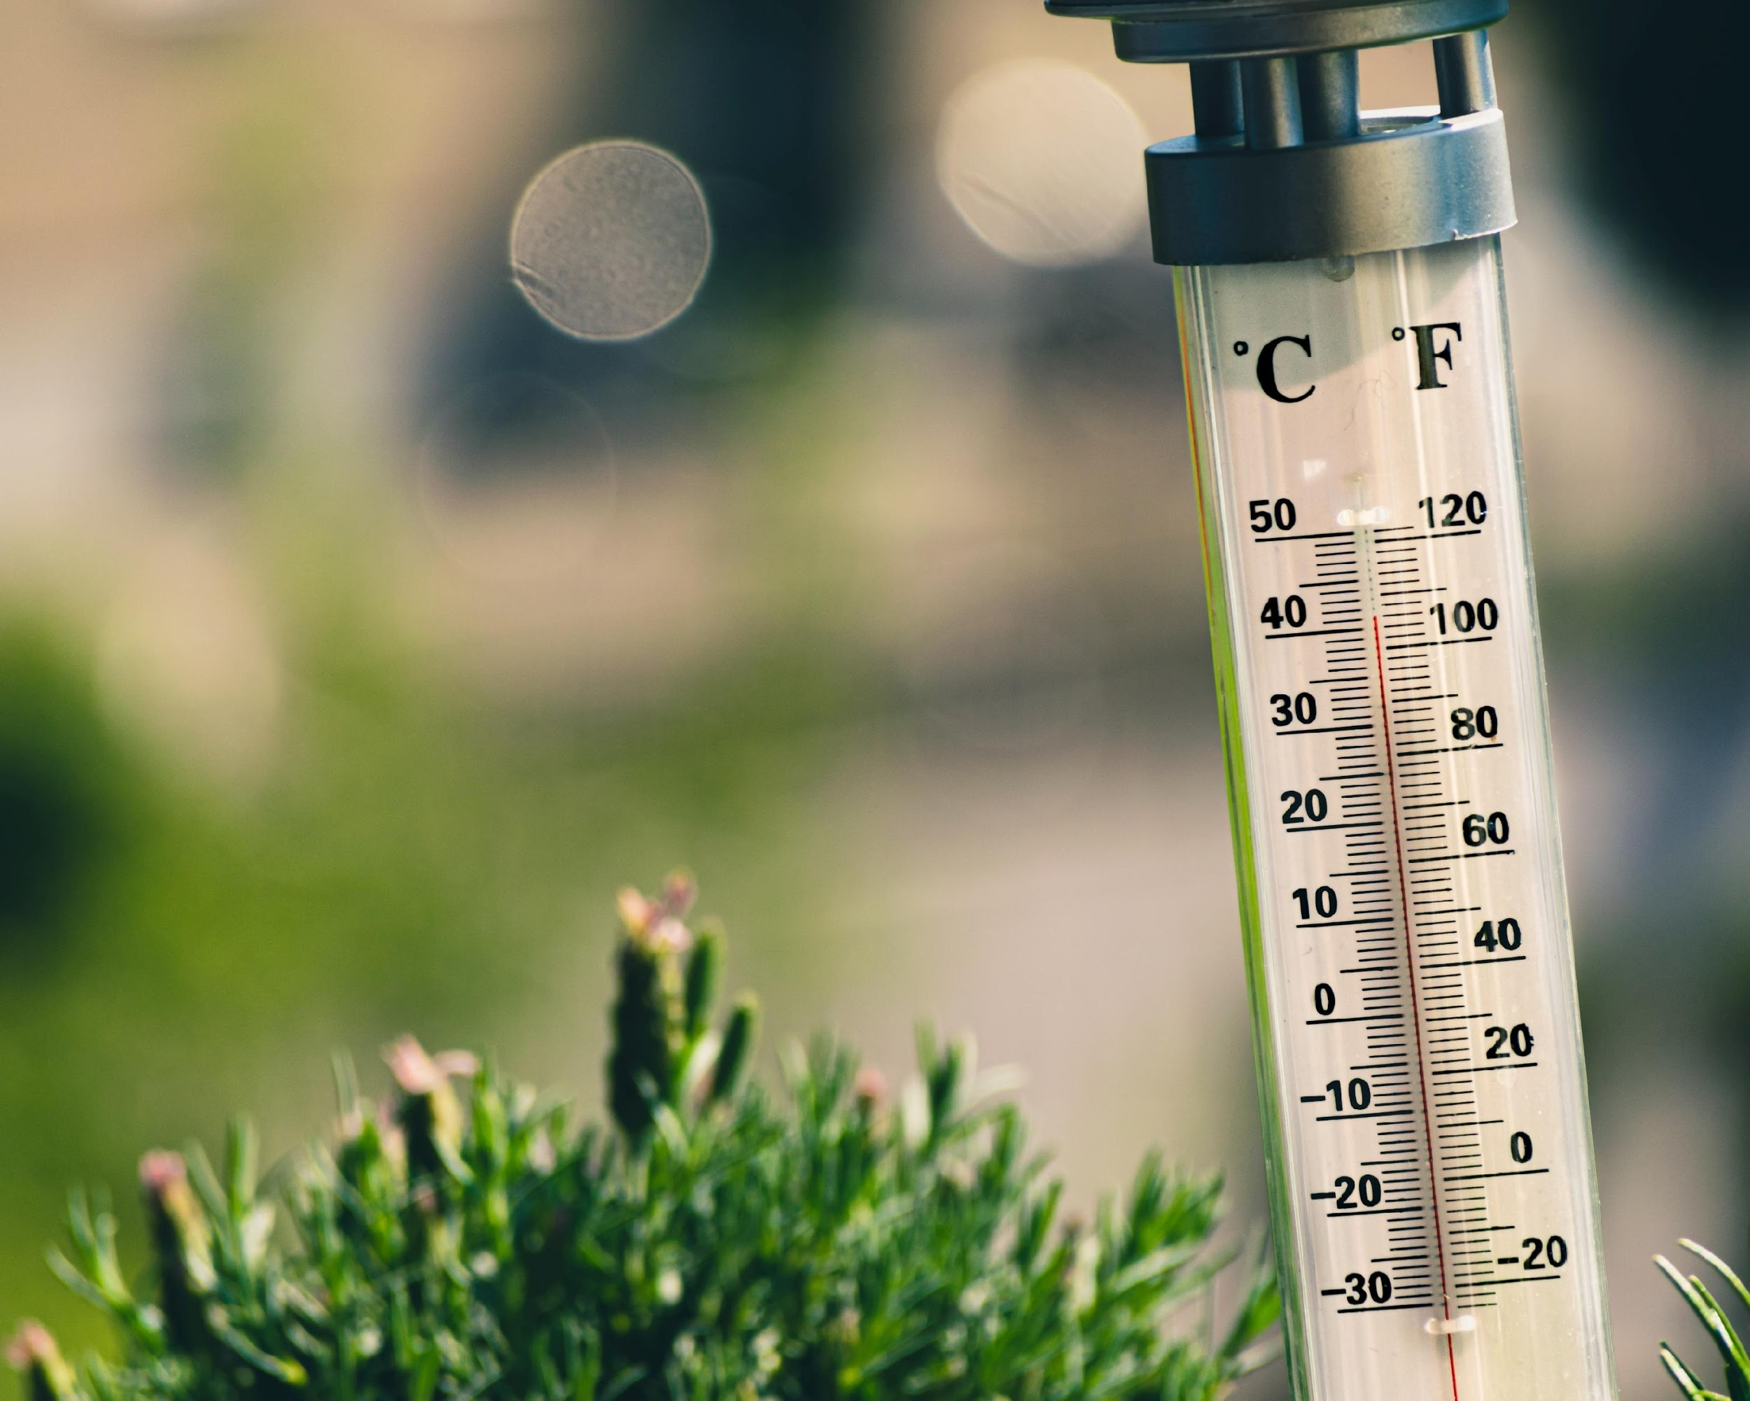
Vigilancia del riesgo ambiental a la exposición por mercurio y sus efectos en salud
Fuente: https://www.shutterstock.com/
Junio 2021, versión 1.0
Notes:
La tierra proporciona lo suficiente para satisfacer las necesidades de cada hombre, pero no la codicia de cada hombre. Mahatma Gandhi.

Slide 4
Unidad 4. Vigilancia en salud pública de las intoxicaciones por sustancias químicas, incluido el mercurio
Resultados de aprendizaje
Reconocer las actividades de vigilancia en salud publica relacionados con intoxicaciones por sustancias químicas, en donde se encuentra incluido el mercurio.

Slide 5
Vigilancia en salud pública de las intoxicaciones por sustancias químicas, incluido el mercurio
Es importante mencionar que la vigilancia en salud pública de intoxicaciones es transversal a todas las sustancias químicas. No obstante, es importante entender que dentro de cada una de las orientaciones que se encuentra dentro del protocolo de vigilancia, está incluido el mercurio, dentro del grupo de sustancias metales. Su enfoque está dirigido al seguimiento rutinario, continuo y sistemático que genere información oportuna, valida y confiable para prevenir y controlar adecuadamente afectaciones en la salud individual y colectiva.
Fuente: Instituto Nacional de Salud
Notes:
El proceso de vigilancia se encuentra dentro del protocolo de Vigilancia en Salud Pública de Intoxicaciones por Sustancias Químicas, de la subdirección de Prevención, Vigilancia y Control en Salud Publica del Instituto Nacional de Salud (1).

Slide 6
Descripción de grupos de sustancias de intoxicaciones y códigos de grupos
Para la adecuada notificación de los eventos de intoxicaciones por sustancias químicas, es importante identificar el grupo al que pertenece la sustancia química que origina la intoxicación y su respectivo código de notificación. Tal cual como se encuentra en la ficha única de notificación, con código 365.
Es importante precisar, que, para el caso particular del mercurio, se encuentra dentro del grupo de sustancias metales, con código de notificación 4
Grupo de sustancias | Código notificación Sivigila
Medicamentos | 1
Plaguicidas | 2
Metanol | 3
Metales | 4
Solventes | 5
Otras sustancias químicas | 6
Gases | 7
Sustancias psicoactivas | 8
Fuente: Protocolo de intoxicaciones por sustancias químicas, INS.

Slide 7
Objetivos específicos de la Vigilancia en Salud Pública de intoxicaciones por sustancias químicas, incluido el mercurio
1. Estimar las medidas de frecuencia que permitan caracterizar epidemiológicamente los casos de intoxicaciones por sustancias químicas notificados al país en áreas y grupos de riesgo.
2. Analizar la tendencia de las intoxicaciones agudas por sustancias químicas en los diferentes ámbitos de salud pública del país (municipal, departamental y nacional).
3. Identificar las situaciones de alerta y brotes de eventos por intoxicaciones por sustancias químicas en el país.

Slide 8
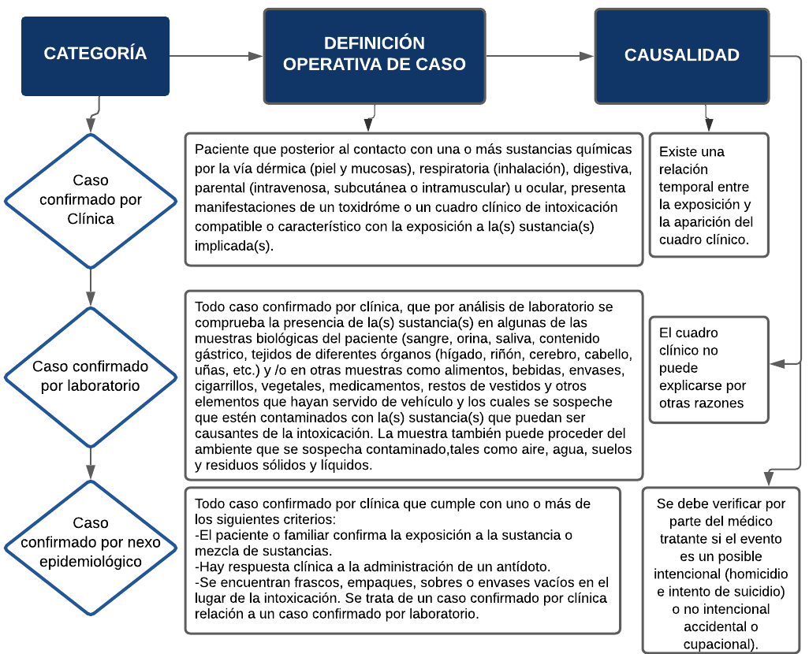
Definiciones operativas de casos de intoxicaciones
Notes:
Cabe aclarar que las definiciones operativas de casos por intoxicaciones (tabla 2), son generales para todas las sustancias químicas que se vigilan en salud pública, de acuerdo al grupo de sustancias que se encuentran establecidos tanto en la ficha de notificación, como en el protocolo del evento.

Slide 9
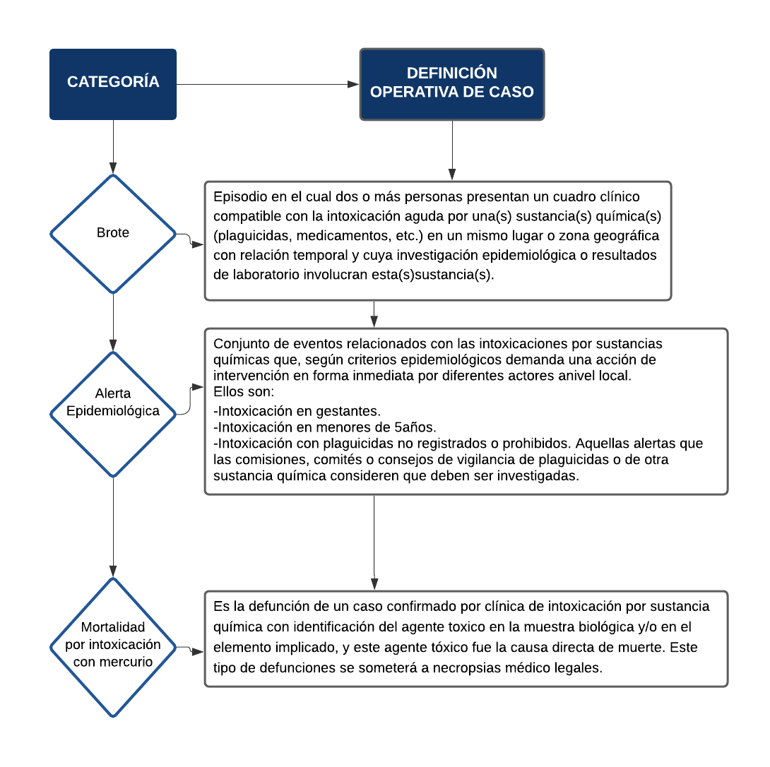
Definiciones operativas de casos de intoxicaciones
Notes:
Para profundizar en los conceptos diríjase al protocolo de Vigilancia en Salud Pública de Intoxicaciones por Sustancias Químicas, de la subdirección de Prevención, Vigilancia y Control en Salud Publica del Instituto Nacional de Salud

Slide 10
Fuentes de información para la captura de eventos de intoxicaciones por sustancias químicas, incluido el mercurio
Sivigila, a través de: fichas de notificación individual datos básicos y de intoxicaciones, informe de investigación de casos y brotes de intoxicaciones, estudios epidemiológicos en zonas de riesgo.
RIPS, historias clínicas, estadísticas vitales DANE, reportes de análisis de laboratorio toxicológicos, reportes de accidentes laborales por sustancias químicas y registros administrativos SISPRO, registros poblacionales de Cáncer, información de lesiones por causa externa (SIVELCE).
Notes:
Sistema de Vigilancia de Eventos de Interés en Salud Publica – Sivigila,
RIPS - Registro Individual de Prestación de Servicios de Salud, SISPRO, (SIVELCE), son algunas de las fuentes de información para la captura de eventos de intoxicaciones.

Slide 11
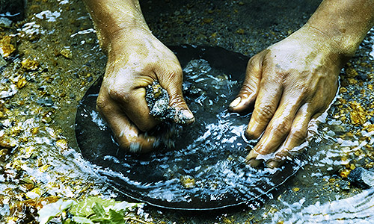
Flujo de la información
Inicia desde la UPGD, hacia el municipio y del municipio hasta el nivel nacional. Y la retroalimentación se da desde el nivel nacional a los departamentos, de los departamentos a los municipios y así, desde cada nivel se envía información a los aseguradores; cada uno con una serie de responsabilidades descritas dentro del protocolo del evento.
Fuente:http://alertaplomo.org/alto-al-plomo/intoxicacion-por-mercurio-hidrargismo

Slide 12
Orientación de la acción
Acciones individuales
Acciones colectivas
Acciones de laboratorio
Fuente: https://www.shutterstock.com/
Notes:
Las acciones para la vigilancia de la intoxicación por sustancias químicas se encuentran desagregadas como individuales, colectivas y de laboratorio, donde se encuentran guías, notificación, confirmación por laboratorio, investigación de brotes y programas de educación.

Slide 13
Acciones individuales
Todo caso de intoxicación por sustancias químicas debe recibir, manejo medico de manera inmediata por las instituciones prestadoras de servicios de salud.
Notificación individual del caso o los casos y diligenciamiento adecuado de la respectiva ficha de notificación.
Realizar la confirmación por laboratorio de los casos de intoxicación por sustancias químicas, cuando esté disponible.
La institución prestadora de servicios de salud – IPS a cargo de caso debe garantizar el apoyo diagnostico que se requiera.

Slide 14
Acciones colectivas
Reportar en los formatos y estructuras establecidas, de acuerdo con las definiciones del caso identificado.
La entidad municipal deberá iniciar investigación de campo dentro de las 24 horas siguientes a la notificación.
Realizar educación, información y comunicación a la comunidad para la identificación de las fuentes de exposición, grupos de riesgo, cuadro clínico y consulta médica oportuna.
La UNM configurará los brotes. Sino tiene la capacidad para atenderlo, debe solicitar apoyo de manera inmediata al ámbito departamental o distrital y si es necesario nacional.
Identificar las falencias en el manejo institucional de los casos y la vigilancia epidemiológica de la intoxicación.
Realizar investigación de campo al 100% de los brotes de acuerdo a los lineamientos establecidos para el evento.
El envío del informe final debe realizarse dentro de las cuatro semanas siguientes a la investigación del brote con anexos correspondientes.

Slide 15
Acciones de laboratorio
El estudio por laboratorio de todos los casos notificados, para los cuales haya capacidad diagnóstica en la red de laboratorios de toxicología.
as muestras deben ser enviadas a los laboratorios que tengan implementado el método para el análisis de sustancias químicas en sangre.
Notes:
Para ampliar el tema vigilancia en salud pública de intoxicaciones por sustancias químicas, se puede consultar el documento de vigilancia del evento “Protocolo de Vigilancia en Salud Publica de Intoxicaciones por Sustancias Químicas” en la página web del INS.

Slide 16
IMPORTANTE
Recuerde que para completar el curso debe desarrollar todas las actividades de cada módulo
Y tener una calificación mínima de 70 en la evaluación para aprobar.

